Slide 1

软件工程系列课程教学辅助网站
需求设计说明书
组长：戴恺铖
组员：朱赛奎、陈潮鸣、陈豪明、周骏迪

Slide 2
01.愿景与范围
02.各类用户代表确认以及访谈
目录
03.用例文档以及优先级排序
04.测试用例

Slide 3
05.用户手册
06.数据字典
目录
07.需求规格说明书
08.小组分工

Slide 4

01
愿景与范围
对想要能够获得最多的资料，及时的了解需求工程的最新动态的学生，以及想要和学生的有效地沟通的老师来说，“软件工程系列课程教学辅助网站”可以为软件工程课程的师生提供了一个交流的平台，授课老师发布信息的平台，同时也是教学资源的有效载体。具有信息发布实时，课程介绍全面，可追踪教学历程，促进学生积极性等特点。“软件工程系列课程教学辅助网站” 服务教师、学生及游客，让课后就分开的师生可以更大程度上融入学习教学中。教师通过追踪历史，可以对学生做出更加科学的指导，又可以不断改进自己的教学方案；学生可以通过小组之间，师生之间交流，同学之间的交流加深学生对软工系列课程的兴趣，培养学生在计算机行业中的长线发展；游客通过浏览帖子，联系老师也或多或少能了解到软工系列课程的一个走向。“软件工程系列课程教学辅助网站”还将不断的记录软件工程系列课程逐步走向成熟的过程。虽然如今有很多教学网站，但是专门针对软件工程系列课程和几位专门的教师；又为学生师生之间提供交流平台的网站为数不多。这个网站作为一个开课的辅助工具，将有利于教师的教学和学生的学习。

Slide 5
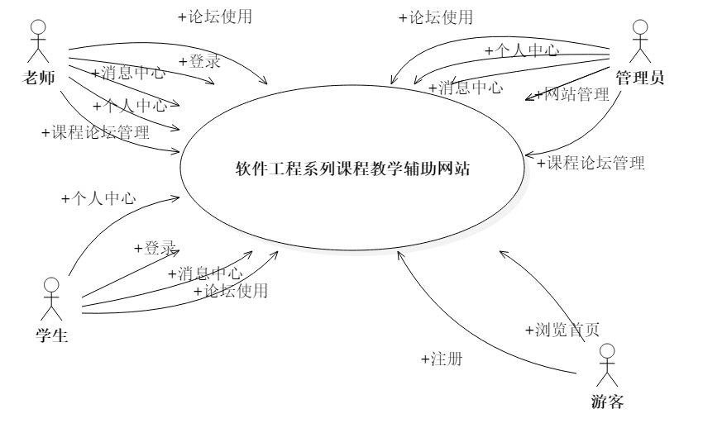
01
上下文图

Slide 6
01
愿景与范围
FE-1：网站允许游客访问首页，向游客提供注册功能，并允许注册用户登陆。
FE-2：注册用户必须进行有效的身份认证。
FE-3：网站允许注册用户通过忘记密码功能重置密码。
FE-4：网站针对每一门课提供课程介绍、教师介绍版块。
FE-5：网站提供注册用户与教师之间回帖形式的交流以及1对1在线答疑功能。
FE-6：网站提供课程通知版块，允许教师、管理员发布通知，注册用户查看相应通知。
FE-7：网站提供课程资料版块，允许注册用户下载相应资料。
FE-8：网站提供站内搜索、课程搜索功能。
FE-9：网站提供注册用户个人信息版块，允许注册用户上传头像、查看个人通知、修改密码
FE-10：网站提供注册用户关注课程或者老师的功能。
FE-11：网站提供管理员进行论坛内容的排版和删改。

Slide 7
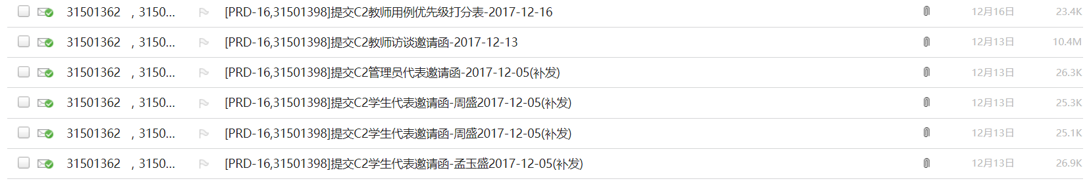
02
各类用户代表确认以及访谈

Slide 8
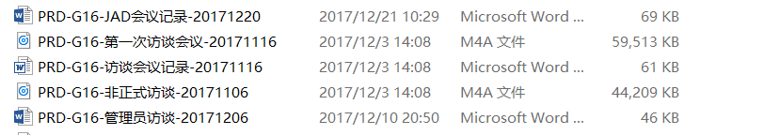
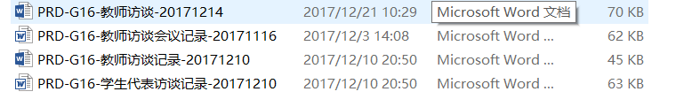
02
各类用户代表确认以及访谈
详见具体文档

Slide 9
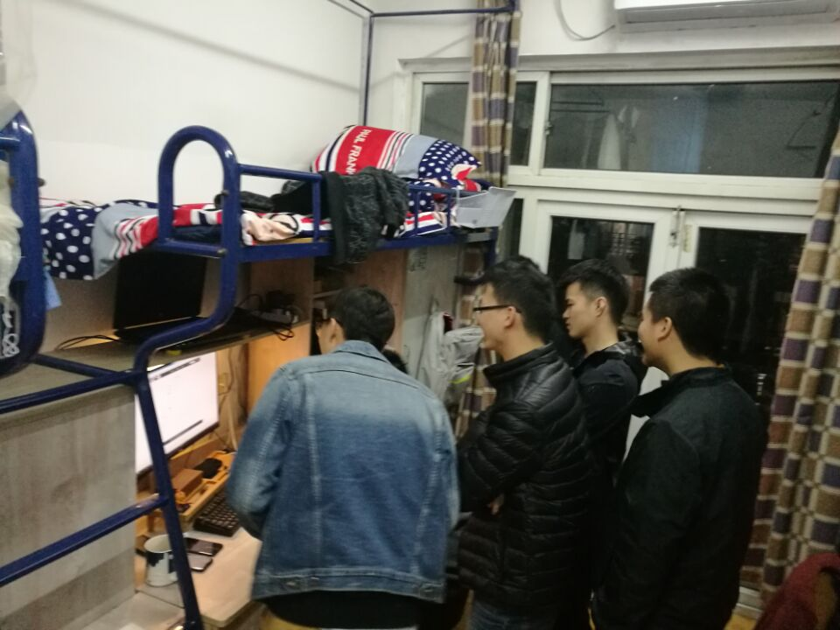
02
各类用户代表确认以及访谈

Slide 10
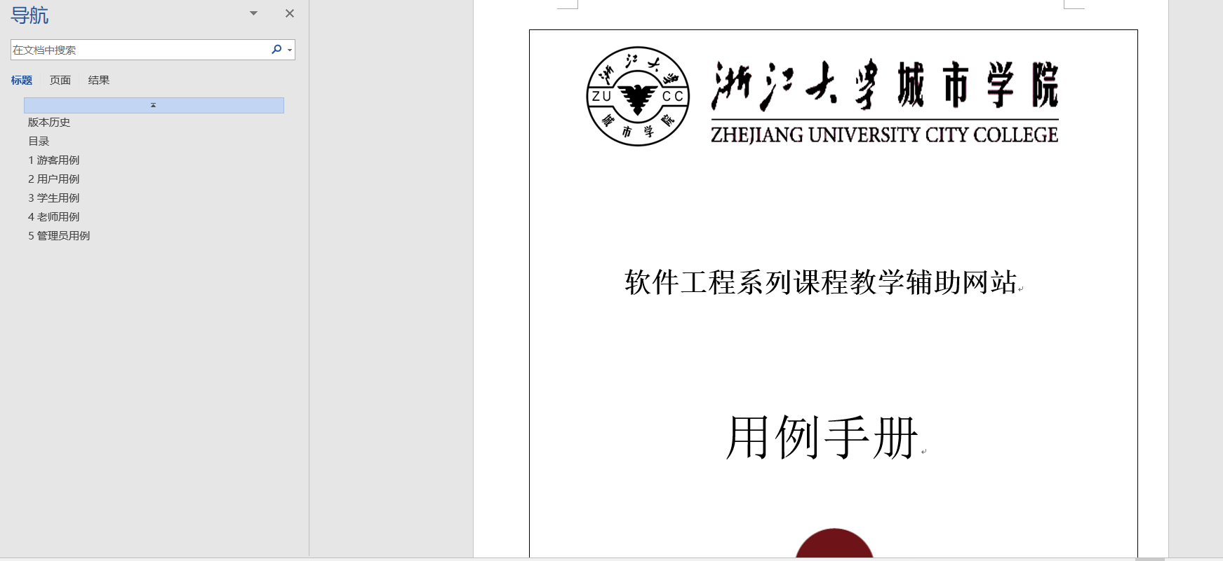
03
用例以及优先级排序

Slide 11
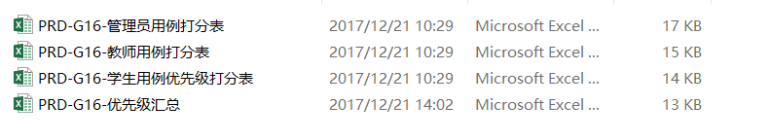
03
用例以及优先级排序
详见具体文档

Slide 12
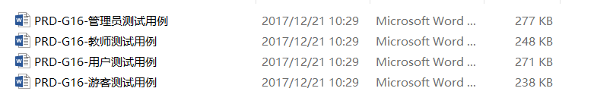
04
测试用例
详见具体文档

Slide 13
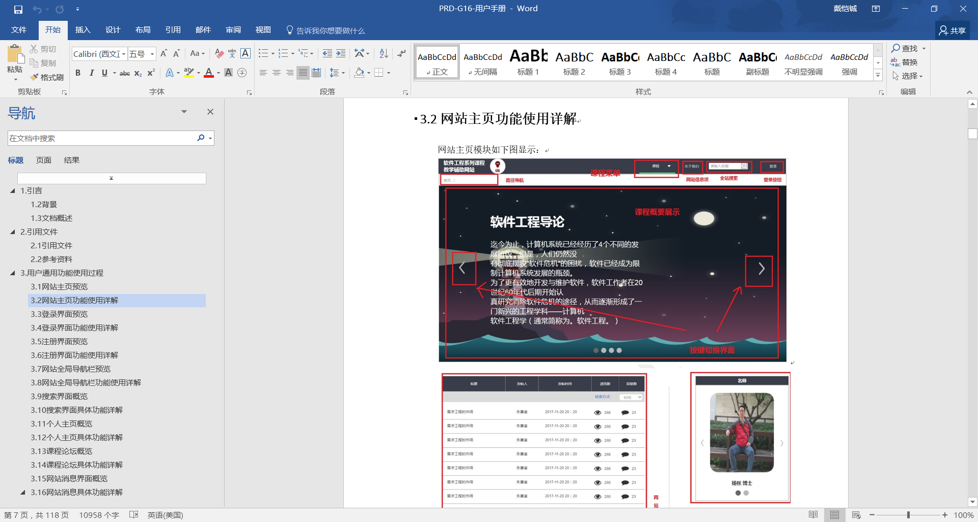
05
用户手册
详见具体文档

Slide 14
06
数据字典
详见具体文档

Slide 15
需求规格说明书
07

Slide 16
07
需求规格说明书
1.引言
3.系统特性
1
2
3
4
2.总体描述
4.功能需求

Slide 17
07
需求规格说明书
5.对话框图及界面原型
7.其他非功能性需求
1
2
3
4
6.外部接口需求
8.数据字典

Slide 18
08
小组分工
戴恺铖：愿景与范围，srs框架、整合，数据字典，用例整理，部分界面原型 8.8
陈豪明：测试用例，部分用例，部分界面原型，用户群分类，配置管理 9.0
朱赛奎：部分界面原型，部分用例，用例优先级 8.5
陈潮鸣：界面原型母版，界面原型整合、修改，用户手册 8.7
周骏迪：部分界面原型，部分用例，对话框图 8.6

Slide 19
THANK YOU FOR WATCHING

